Slide 1






TRƯỜNG TH&THCS CHIẾN THẮNG
CHÀO MỪNG CÁC EM ĐẾN VỚI TIẾT HỌC
Đạo đức
LỚP 1
GV: Phạm Thị Phương Thanh

Slide 2





ĐẠO ĐỨC
CHỦ ĐỀ 4: THỰC HIỆN NỘI QUY TRƯỜNG, LỚP
Bài 10: ĐI HỌC ĐÚNG GIỜ
SGK – TRANG 28

Slide 3

ĐẠO ĐỨC
Bài 10: Đi học đúng giờ

Slide 4

ĐẠO ĐỨC
Bài 10: Đi học đúng giờ
Em cùng các bạn hát bài “Đi học”, nhạc: Hoàng Thảo, thơ: Bùi Minh Chính

Slide 5

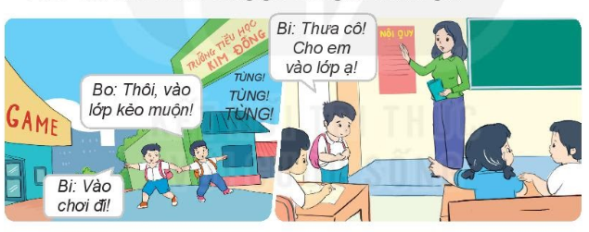


Đạo đức
Bài 10: Đi học đúng giờ
- Em đồng tình hoặc không đồng tình với việc làm của bạn nào? Vì sao?

Slide 6
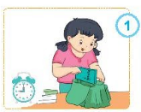
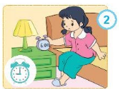
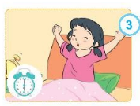
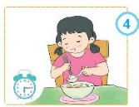
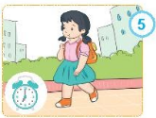
Đạo đức
Bài 10: Đi học đúng giờ
Em cần làm gì để đi học đúng giờ?

Slide 7

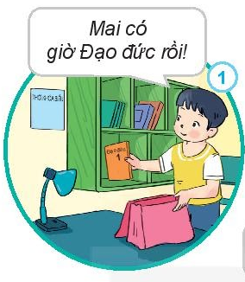
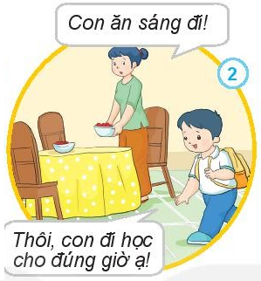
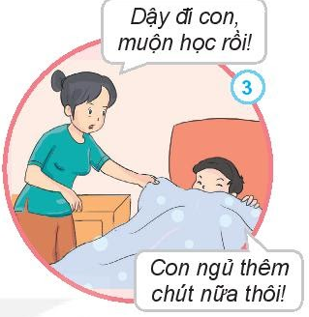
Đạo đức
Bài 10: Đi học đúng giờ
Việc nào nên làm? Việc nào không nên làm? Vì sao?
Hãy chia sẻ với bạn những việc em đã làm để đi học đúng giờ.

Slide 8

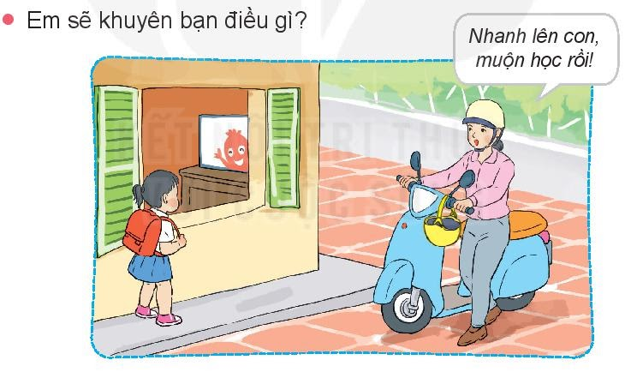
Đạo đức
Bài 10: Đi học đúng giờ
Em cùng bạn thực hiện đi học đúng giờ.

Slide 9
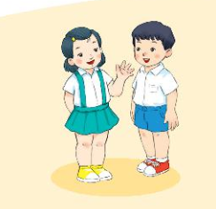
Đạo đức
Bài 10: Đi học đúng giờ
Nội quy mình nhớ khắc ghi
Đến trường học tập, em đi đúng giờ

Slide 10





VÒNG QUAY
MAY MẮN
30
20
40
10
50
80
Câu Hỏi
60
70
1
2
3
QUAY

Slide 11
Câu hỏi 1
Buổi sáng em ở bán trú thức dậy lúc mấy giờ?
Đáp án: Lúc 5 giờ 30 phút
Quay lại

Slide 12
Câu hỏi 2
Em vào lớp học lúc mấy giờ?
Đáp án: Lúc 7 giờ 30 phút
Quay lại

Slide 13
Câu hỏi 3
Em được nghỉ học lúc mấy giờ?
Đáp án: Lúc11 giờ
Quay lại

Slide 14

Tiết học hôm nay là kết thúc thầy xin chào các em

